Slide 1


Kinship Recognition
UNIVERSITÀ DEGLI STUDI DI SALERNO
Dipartimento di Informatica
Prof. : Michele Nappi
Tutor : Carmen Bisogni, Fabio Narducci
Partecipanti :
Domenico Nappi
Federica Ungerese
Luigi Di Palma

Slide 2
CONTENUTI
01
02
03
INTRODUZIONE
OBIETTIVO
SVILUPPO
04
RISULTATI
Che cos’è la kinship recognition
Obiettivo del lavoro svolto
Strumenti utilizzati
Come si è arrivati all’obiettivo finale
Analisi dei risultati ottenuti

Slide 3
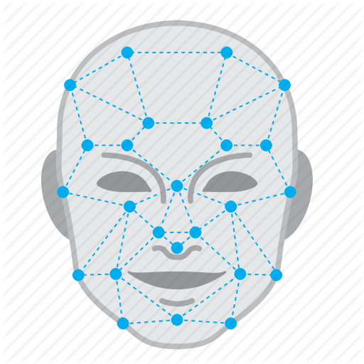
CHE COS’È LA KINSHIP RECOGNITION
Il problema della Kinship Recognition consiste nell’individuare una relazione di parentela confrontando i volti di due individui

Slide 4


OBIETTIVO
Addestramento e testing di una rete neurale in grado di riconoscere la presenza di parentela tra due individui e il tipo di parentela.
STRUMENTI UTILIZZATI
Reti Siamesi
PyTorch
Google Colab
Primo Dataset Families In the Wild (FIW)
Secondo Dataset Kinface-II

Slide 5
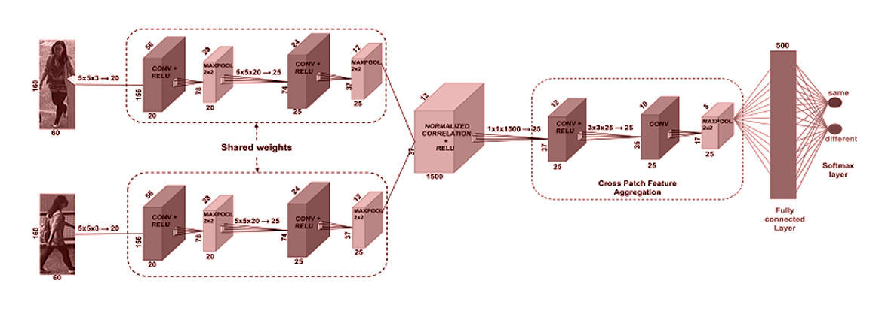
RETI SIAMESI
Una rete siamese è una classe di architetture di reti neurali contenenti due o più identiche sottoreti, che possiedono la stessa configurazione, con gli stessi parametri e pesi.
L’implementazione di partenza della rete siamese utilizza le librerie di PyThorch e prende il nome di «A very simple siamese network».
Etichetta coppie di immagini in 2 classi:
Parenti
Non parenti

Slide 6


DATASET FIW
L’implementazione di partenza è stata ideata nell’ambito della competizione Kaggle “Northeastern SMILE Lab - Recognizing Faces in the Wild”, 2019.
Il dataset in uso distingue le immagini in 4 classi:
Padre-Figlia (FD)
Padre-Figlio (FS)
Madre-Figlia (MD)
Madre-Figlio (MS)

Slide 7
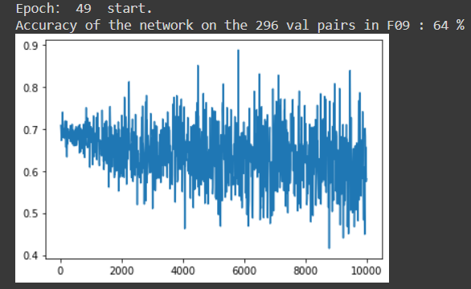
RISULTATI – Prima rete
Epoche | Batch size | Learning rate | Accuracy training | Accuracy testing
50 | 16 | 0.00001 | 64% | 63.3%

Slide 8
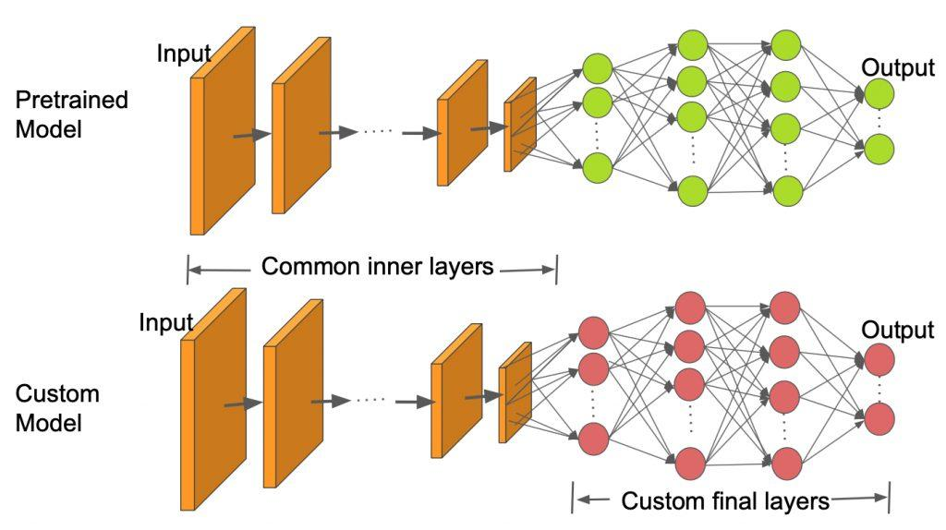
TRANSFER LEARNING
Sfrutta una conoscenza, acquisita risolvendo un problema, applicandola a un secondo problema diverso dal primo ma ad esso correlato, col vantaggio di non dover riaddestrare da capo un’altra rete.
Nella nostra implementazione del transfer learning, la rete originaria viene utilizzata come estrattore di caratteristiche sovrascrivendo l’ultimo layer pienamente connesso.

Slide 9
DATASET KINFACE-II
È stato necessario adattare il dataset attuale di modo che la rete potesse lavorare in maniera analoga alla struttura del dataset precedente.
Si compone di 4 classi, alle quali ne abbiamo aggiunto una quinta:
Padre-Figlia (FD – Label 0)
Padre-Figlio (FS – Label 1)
Madre-Figlia (MD – Label 2)
Madre-Figlio (MS – Label 3 )
Nessuna relazione (NR – Label 4)

Slide 10
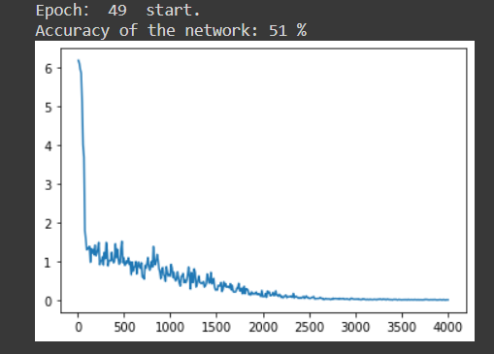
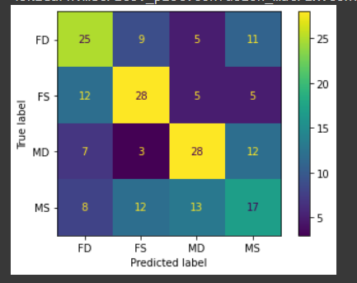
IL PROBLEMA A 4 CLASSI
Anche se il progetto riguarda una classificazione a 5 classi, può essere utile un confronto con un modello che lavora su 4. I risultati di questo modello possono offrire un benchmark di riferimento per il modello che lavorerà su una classe in più.
Esperimento 1
epoche | batch size | learning rate | Accuracy training | Accuracy testing
50 | 16 | 0.00001 | 51% | 49%

Slide 11
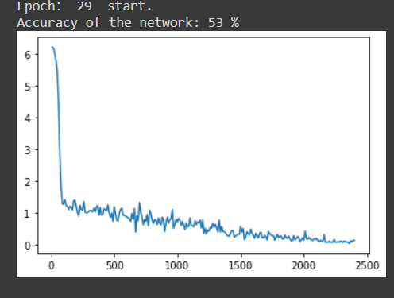
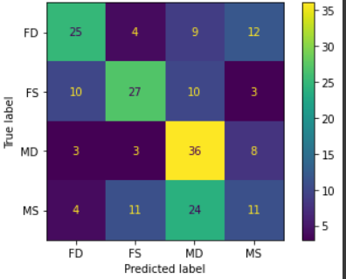
Esperimento 2
epoche | batch size | learning rate | Accuracy training | Accuracy testing
30 | 16 | 0.00001 | 53% | 49%

Slide 12
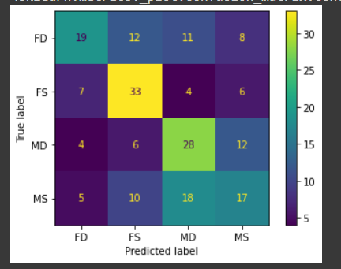
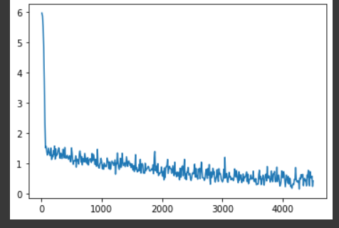
Esperimento 3
epoche | batch size | learning rate | Accuracy training | Accuracy testing
30 | 16 | 0.00001 | 54% | 48%

Slide 13
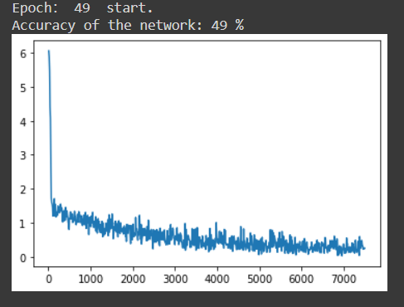
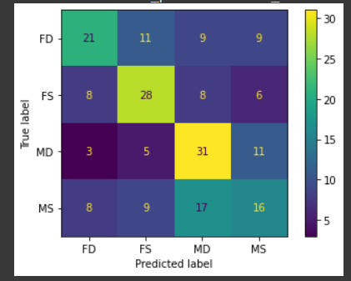
Esperimento 4
epoche | batch size | learning rate | Accuracy training | Accuracy testing
100 | 32 | 0.00001 | 51% | 51%

Slide 14
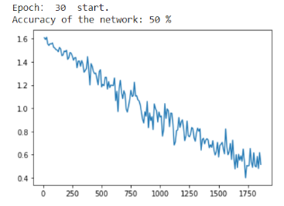
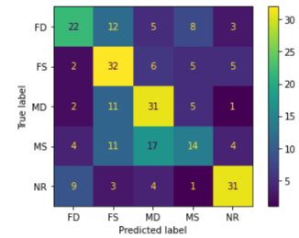
IL PROBLEMA A 5 CLASSI
Il transfer learning avviene su cinque classi: quattro di relazione genitore-figlio e una di non relazione.
Il modello pre-addestrato sul problema binario di riconoscimento di parentela/non parentela tra due individui viene in questo caso utilizzato come estrattore di caratteristiche; di quel modello abbiamo sovrascritto l’ultimo layer pienamente connesso.
Esperimento 1
epoche | batch size | learning rate | Accuracy training | Accuracy testing
30 | 64 | 0.00001 | 50% | 52%

Slide 15
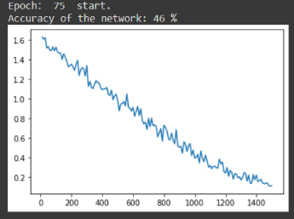
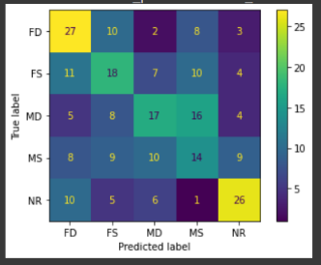
Esperimento 2
epoche | batch size | learning rate | Accuracy training | Accuracy testing
75 | 64 | 0.00001 | 47% | 41%

Slide 16
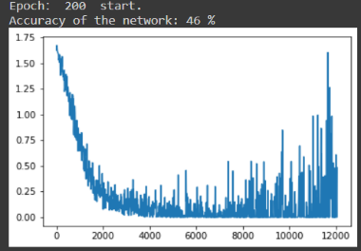
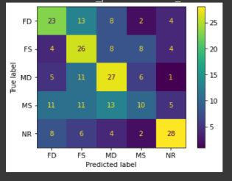
Esperimento 3
epoche | batch size | learning rate | Accuracy training | Accuracy testing
200 | 64 | 0.000001 | 46% | 45%

Slide 17
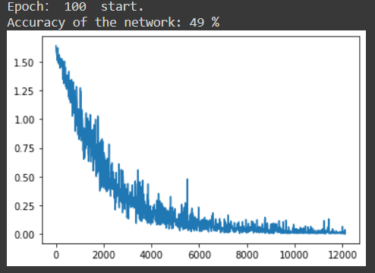
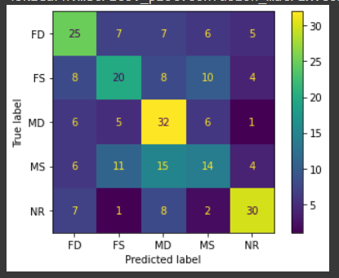
Esperimento 6
epoche | batch size | learning rate | Accuracy training | Accuracy testing
100 | 32 | 0.00001 | 49% | 48%

Slide 18

CREAZIONE DATASET «I SOLITI IGNOTI»
La creazione del dataset si è basata sulla selezione di specifiche puntate.
Poiché le classi di parentela sono 4 sono state prese in considerazione tre puntate per ogni classe.

Slide 19



CREAZIONE DATASET «I SOLITI IGNOTI»
Scelta episodi «I Soliti Ignoti»
Scelta frames degli episodi, in cui sono mostrati singolarmente gli 8 partecipanti frontalmente
Estrazione dei volti dai frames tramite face detection
Organizzazzione files .csv con le coppie da confrontare per ogni puntata

Slide 20
RISULTATI OTTENUTI TESTING
Classe | Episodio | Parentela Riscontrata | Label assegnata | Non-parentela riconosciuta
FD | 14/04/21 | No | 4 - NR | 3/7
FD | 16/04/21 | Sì | 0 – FD | 0/7
FD | 23/02/21 | Sì | 0 – FD | 2/7
FS | 05/05/21 | Sì | 1 – FS | 0/7
FS | 09/04/21 | Sì | 1 – FS | 0/7
FS | 20/04/21 | Sì | 1 – FS | 3/7
MD | 10/01/21 | Sì | 2 – MD | 0/7
MD | 18/04/21 | Sì | 2 – MD | 0/7
MD | 19/04/21 | No | 0 – FD | 0/7
MS | 25/04/21 | No | 0 – FD | 1/7
MS | 27/04/21 | No | 0 – FD | 0/7
MS | 29/03/21 | Sì | 3 – MS | 1/7
Accuratezza testing: 18%

Slide 21
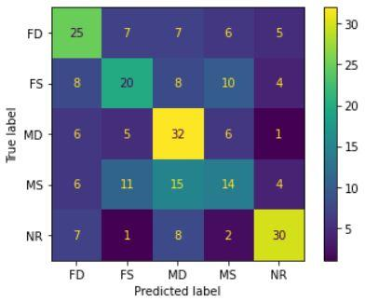
CASCATA
Al fine di comprendere il comportamento della rete neurale, si è deciso di procedere con il metodo della cascata, che consiste nell’eliminare di volta in volta la classe che ha ottenuto il risultato maggiore in termini di correttezza di predizione, fino ad ottenere un problema binario.
Matrice di confusione ottenuta dopo la fase di testing

Slide 22
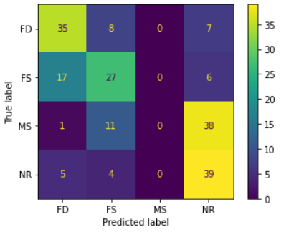
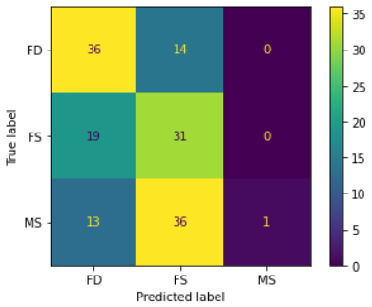
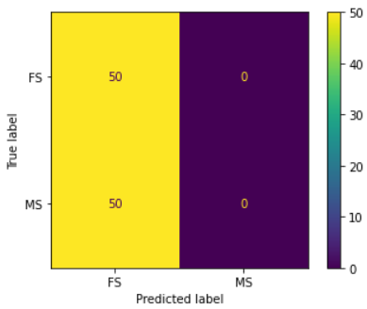
CASCATA
Primo step eliminazione MD
Secondo step eliminazione NR
Terzo step eliminazione FD
Accuratezza finale:
1° step: 97 errori
2° step: 82 errori
3° step: 50 errori
La quantità di predizione corrette è di 248 – 229 = 19 che corrisponde al 7,66%

Slide 23
CONCLUSIONI
In conclusione, la rete ottenuta non ha dato risultati soddisfacenti nella risoluzione del problema di classificazione della parentela
 | Accuratezza training | Accuratezza testing
Problema a 2 classi | 64% | 63.3%
Problema a 4 classi | 54% | 48%
Problema a 5 classi | 49% | 48%
Dataset “I soliti Ignoti” | / | 18%
Cascata – eliminazione 1 classe (MD) | 51% | 51%
Cascata – eliminazione 2 classi (MD, NR) | 46% | 45%
Cascata – eliminazione 3 classi (MD, NR, FD) | 50% | 50%

Slide 24
SVILUPPI FUTURI
Utilizzo di una diversa rete al fine di migliorare le prestazioni generali
Fusione degli score ottenuti dalla cascata
Hardware più prestante, in locale

Slide 25
GRAZIE PER L’ATTENZIONE

